Slide 1
Окружающий мир
Макарова Марина Сергеевна
учитель начальных классов

Slide 2
Наш девиз:
Не унывать , все пройти и все узнать.

Slide 3
Блиц – опрос.
Муравей, пчела, стрекоза – это…
У насекомых - … пары ног
Акула - … рыба
Тело у всех рыб покрыто …

Slide 4
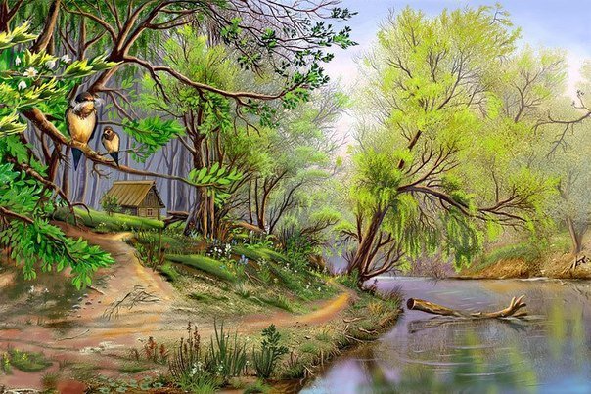


Slide 5
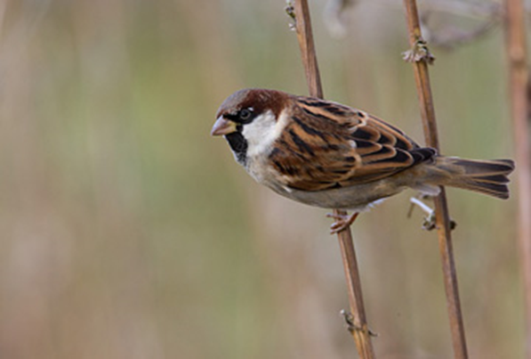
Воробей

Slide 6
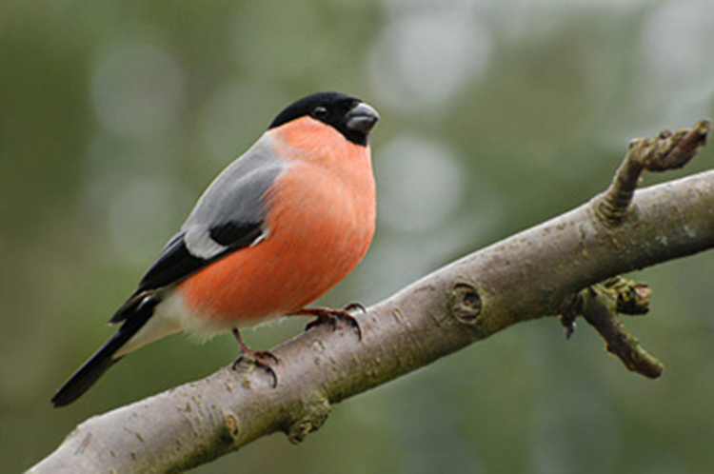
Снегирь

Slide 7
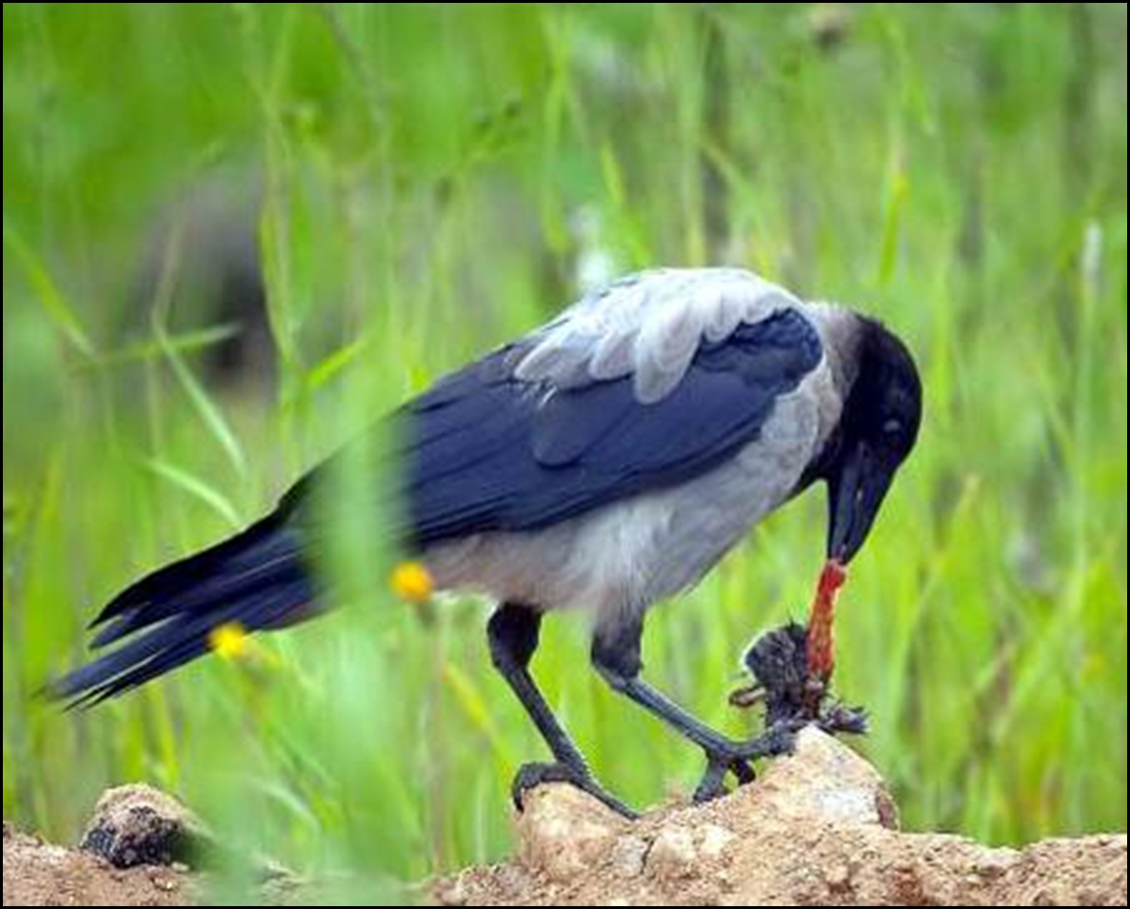
Ворона

Slide 8
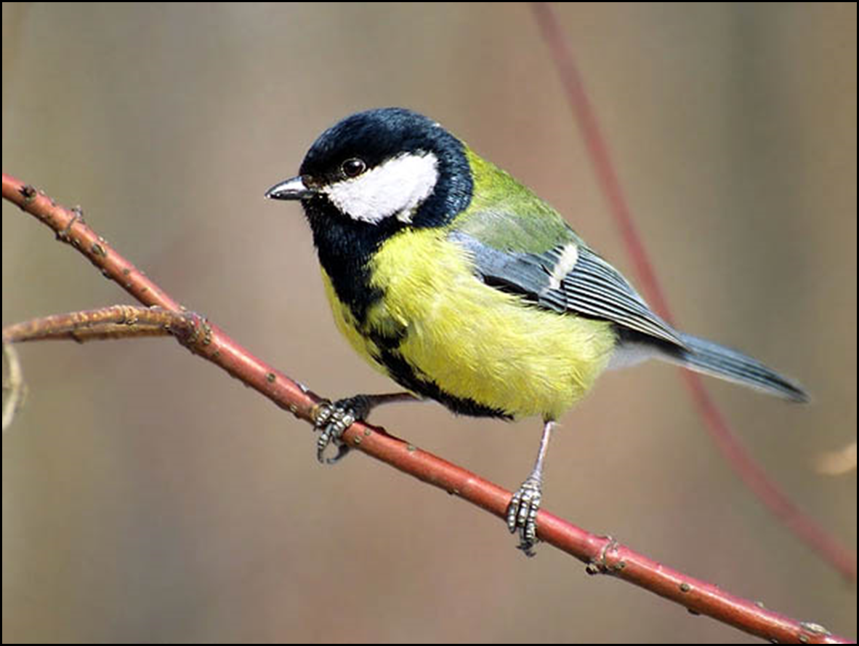
Синица

Slide 9
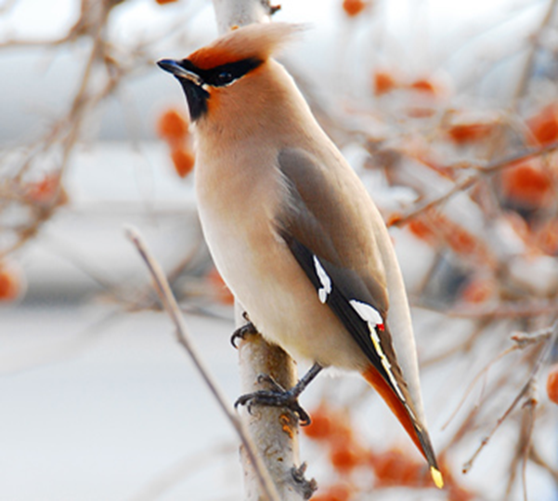
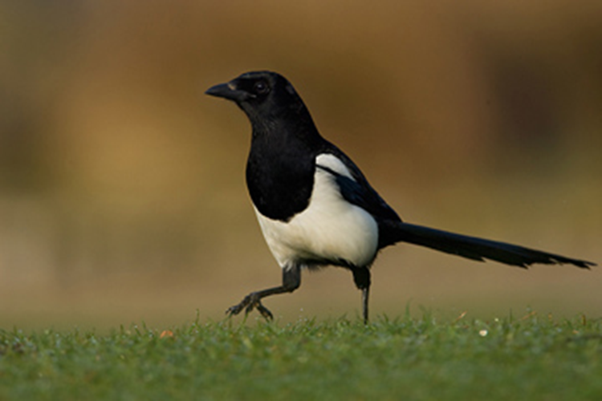
Тема урока:
Кто такие птицы?

Slide 10
Цели урока:
Я узнаю …
Я научусь различать …
Я буду доказывать …
Я сумею …

Slide 11
Орнитология – это наука о птицах.
Орнитологи – это ученые изучающие различные виды птиц, их повадки.

Slide 12
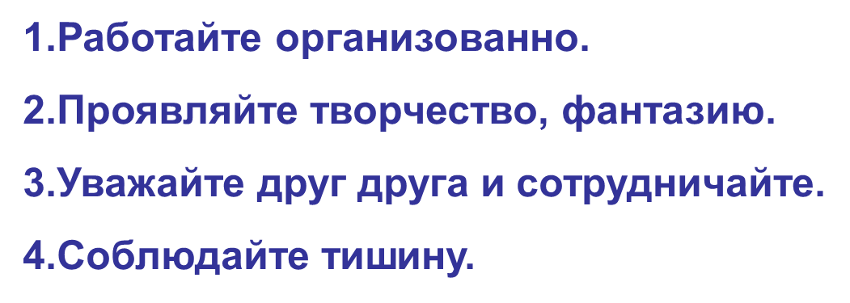
Правила работы в группе:

Slide 13
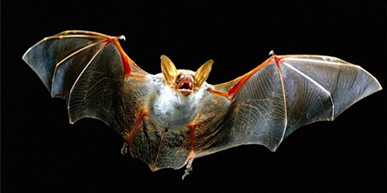
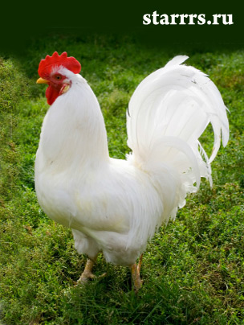
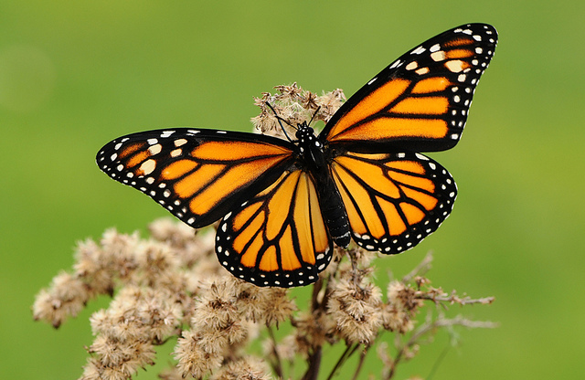

Slide 14
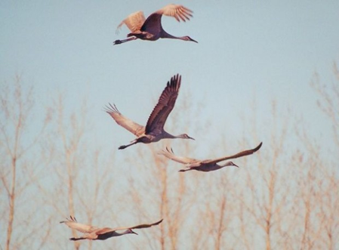
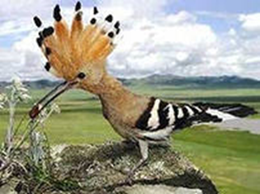
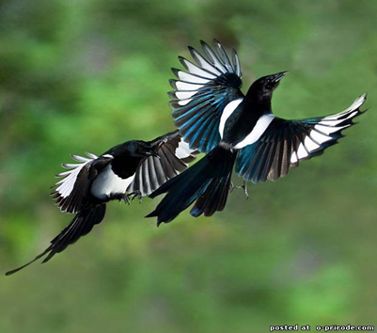
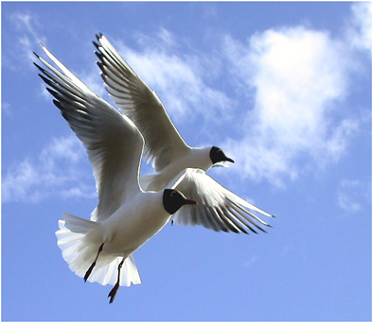
ОТЛИЧИТЕЛЬНЫЕ ПРИЗНАКИ ПТИЦ:
клюв
две лапки
перья

Slide 15
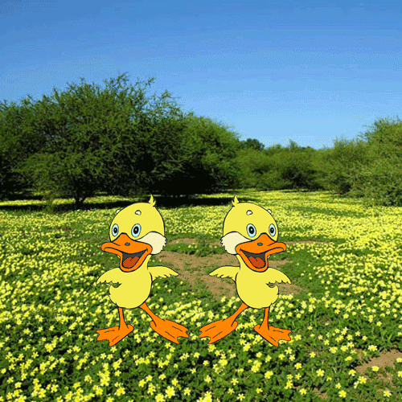

Slide 16
Исследование:
Зачем птицам перья?
Методы исследования:
Подумать самостоятельно.
Провести наблюдение.
Посмотреть в книге.
Спросить у друга.

Slide 17
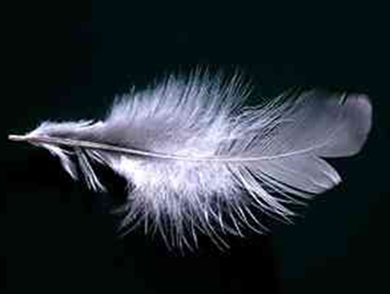
Значение оперения:
Перья птиц очень легкие, но прочные.
Перья согревают птицу и делают ее тело обтекаемой. Они не пропускают ветер, отталкивают воду.
Маскируются от хищников или демонстрируют себя.

Slide 18
План работы в группах:
Узнать птицу по описанию, назвать группу.
Соединить название птицы с рисунком.
Среда обитания.
Питание (составить обед для птицы).
Чем мы можем помочь птицам.

Slide 19
Сегодня на уроке:
Я научился…
Было интересно…
Было трудно…
Могу похвалить себя за то , что…
Для меня было открытием то, что…
Больше всего мне понравилось…

